Slide 1


DESHAYES Matthieu MION Corentin
COMTE Axel BERNARD Gabin
PROJET ROBOT
TS1 – 2019-2020
d

Slide 2

Présentation du produit

Slide 3
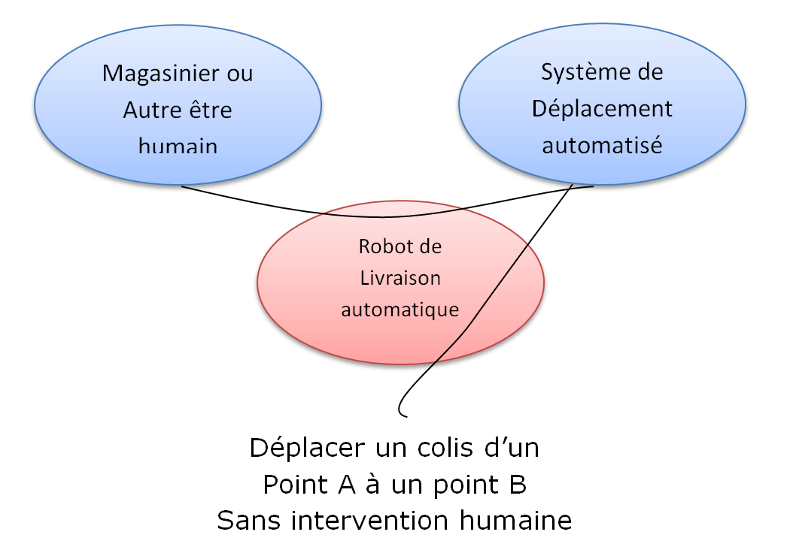
Analyse fonctionnelle
Pourquoi ce produit existe-t-il ?
Pourquoi ce besoin existe-t-il ?
Comment pouvons-nous améliorer ce produit ?
Qu’est-ce qui pourrait faire disparaitre le prdouit ?

Slide 4
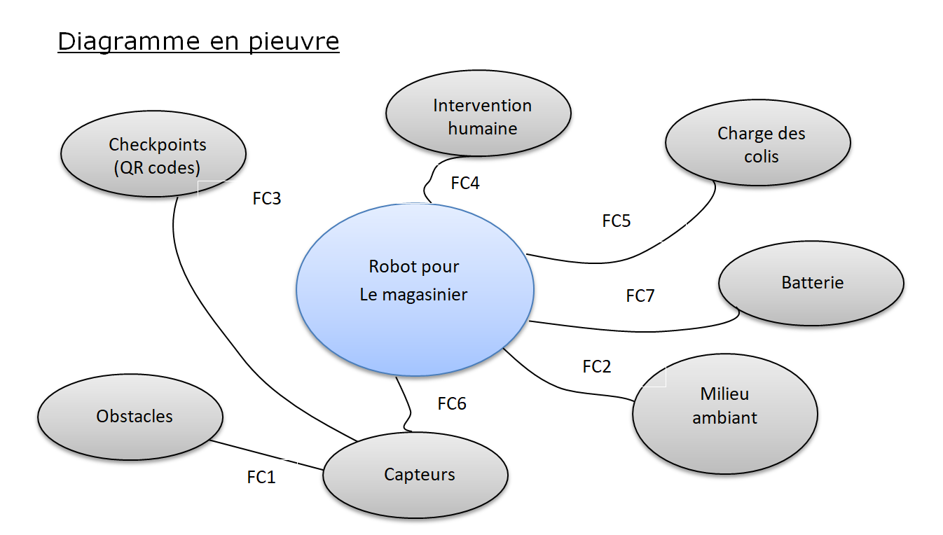
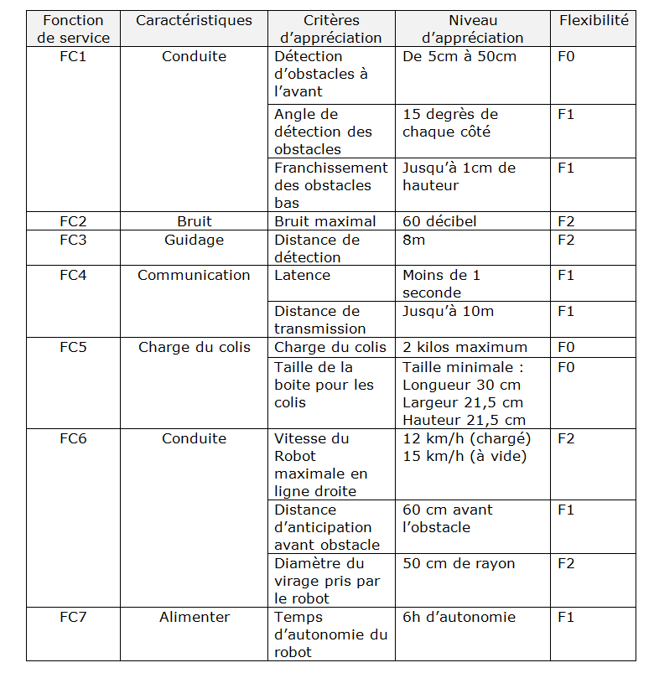
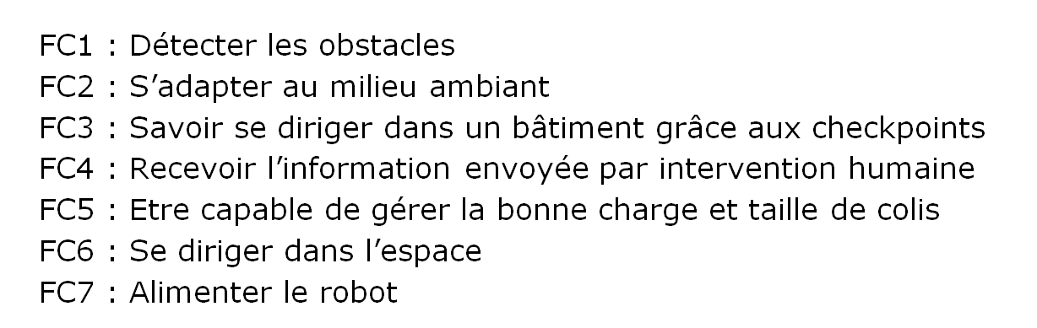
Fonctions techniques

Slide 5
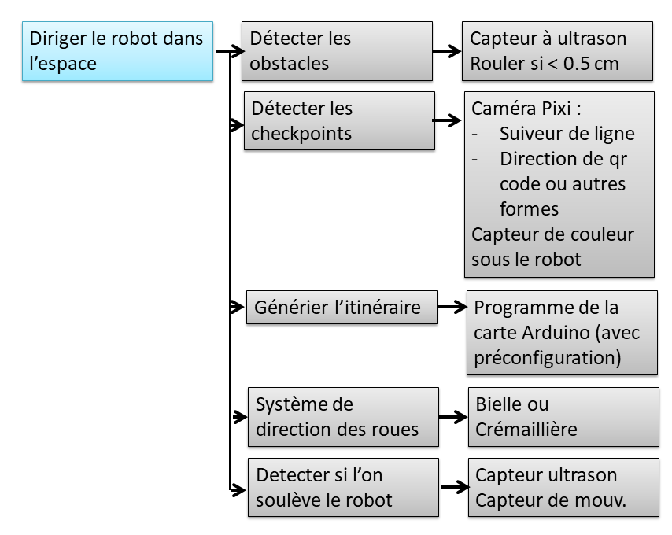
Diagrammes de solution

Slide 6
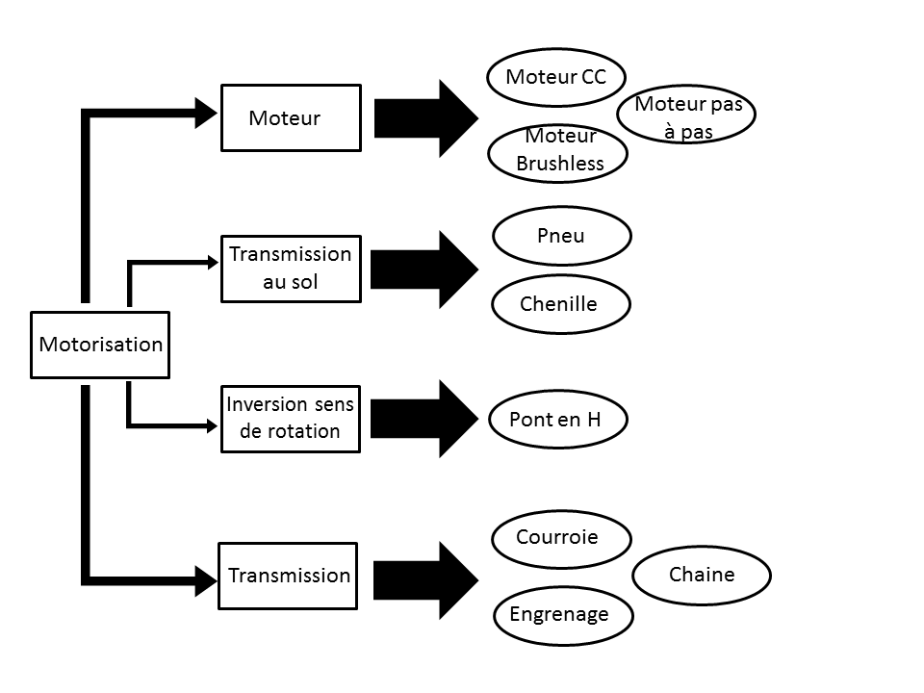
Diagrammes de solution

Slide 7
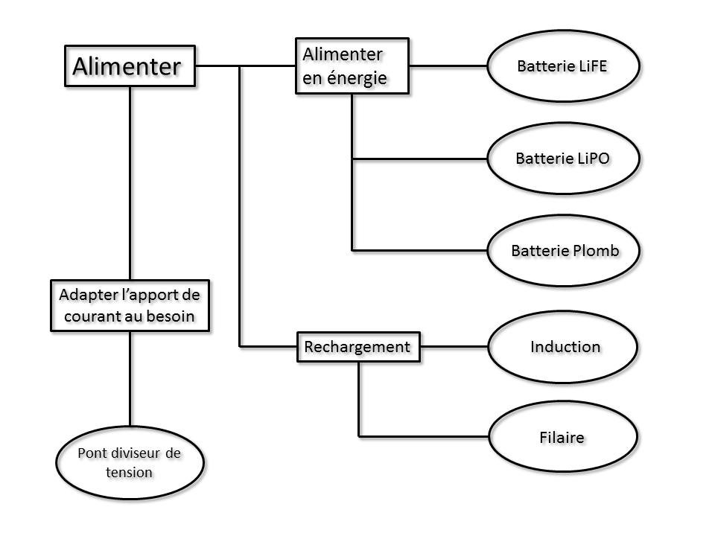
Diagrammes de solution

Slide 8
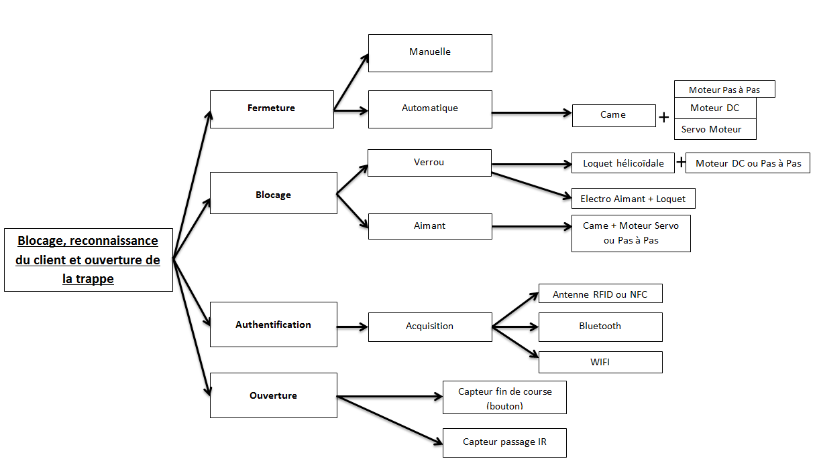
Diagrammes de solution

